Slide 1


EL ARCA
DE NOÉ
DEL
SIGLO XXI
JOSE LUIS
FIRE AND ICE

Slide 2
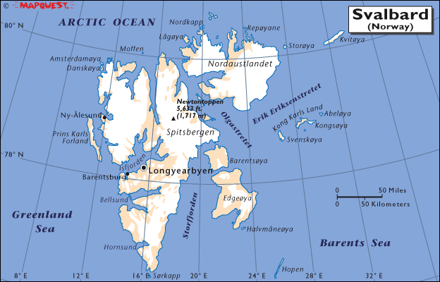

Slide 3

En el gélido archipiélago noruego de Svalbard, a sólo 1.000 km. del Polo Norte, está la Bóveda Global de Semillas, un búnker donde se guardarán más de 2.500 millones de semillas para preservar la biodiversidad vegetal de la Tierra.

Slide 4
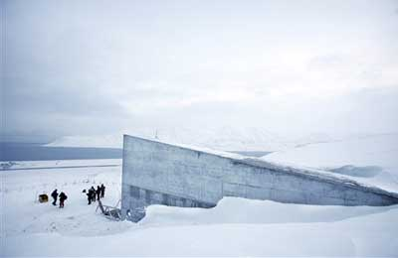

Slide 5
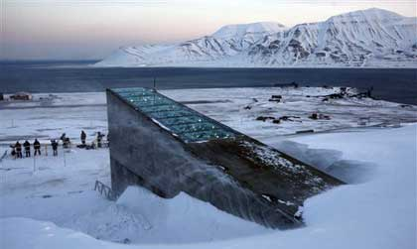

Slide 6
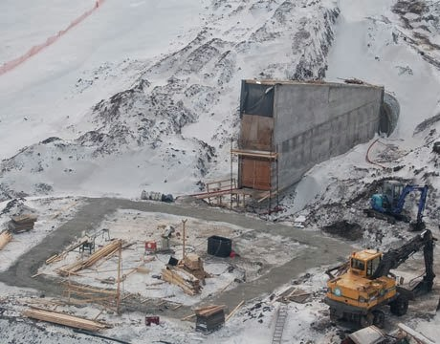

Slide 7
En el Arca de Noé del siglo XXI, hace un frío que taladra los huesos. Al llegar a la futurista puerta del búnker, construido en las entrañas de una montaña helada, la nieve cae sin piedad y sopla un viento gélido.
Nos encontramos en el paralelo 78, a tan sólo 1.000 kilómetros del Polo Norte, y el termómetro marca una escalofriante temperatura de 11 grados bajo cero.

Slide 8
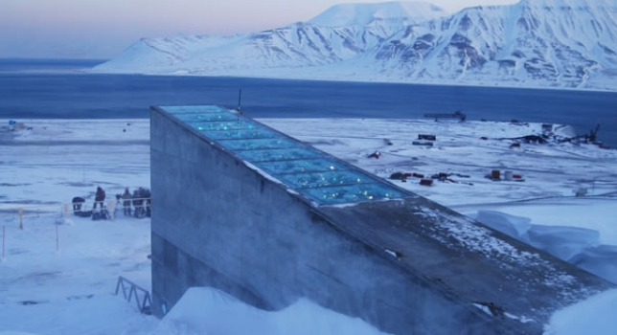

Slide 9
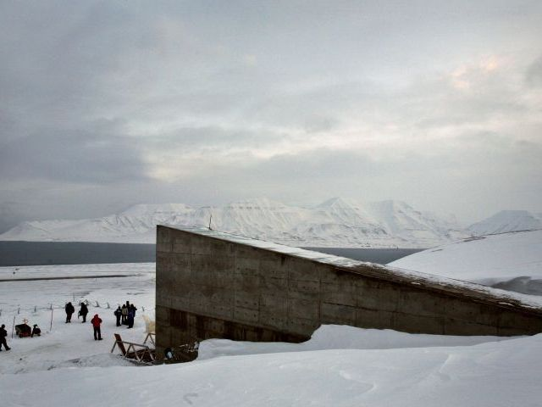

Slide 10
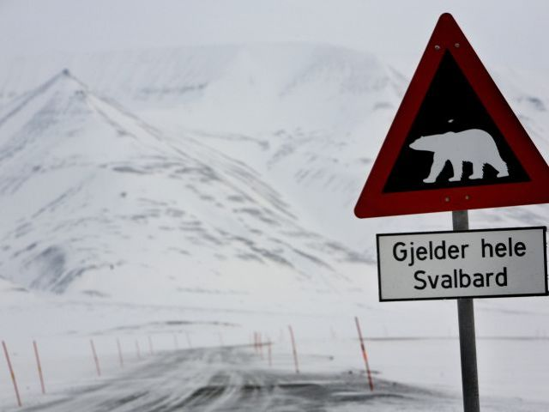

Slide 11
En la carretera que nos ha traído hasta aquí, una señal de tráfico alerta sobre el peligro de los osos polares que campan a sus anchas en todo el territorio de Spitsbergen, la isla noruega donde se ha construido la Bóveda Global de Semillas.
De hecho, los aproximadamente 2.000 ciudadanos de Longyearbyen, el pequeño pueblo minero junto al que se ha construido este impresionante refugio mundial de semillas, suelen ir armados con un rifle cuando salen de la ciudad para protegerse de los temibles plantígrados.

Slide 12
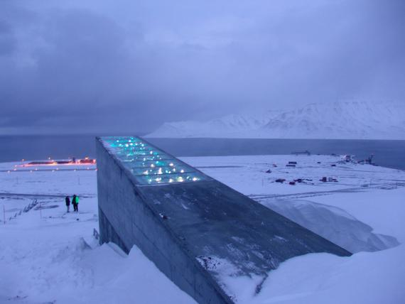

Slide 13
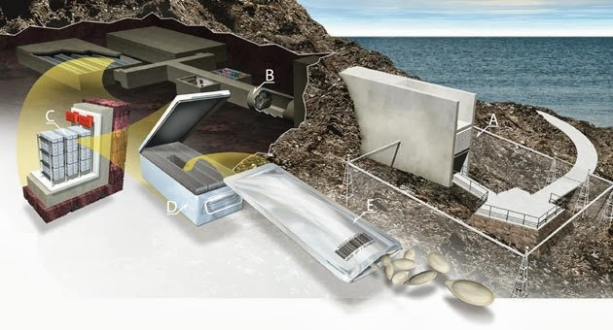

Slide 14
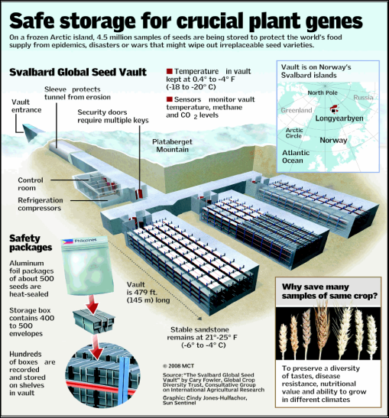

Slide 15
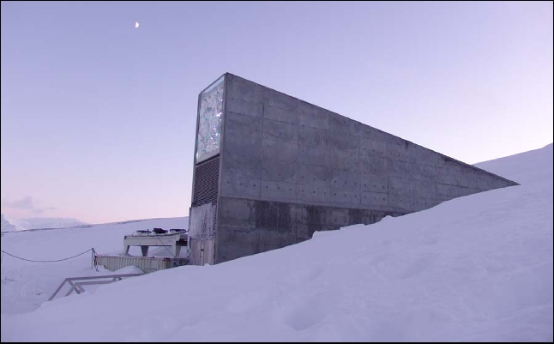

Slide 16
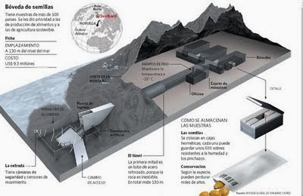

Slide 17
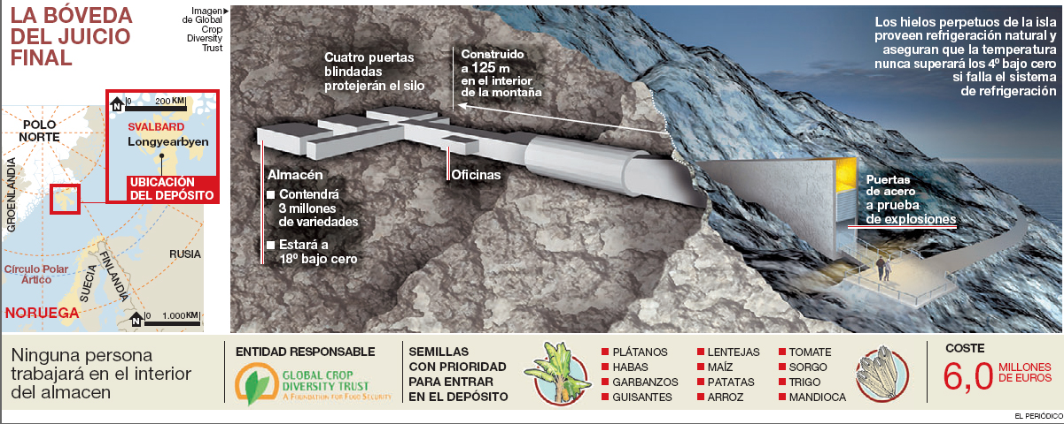
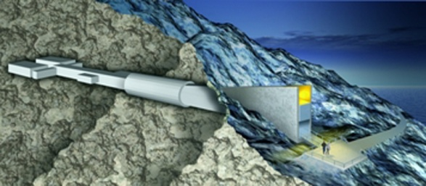

Slide 18
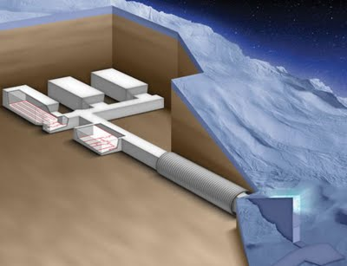

Slide 19
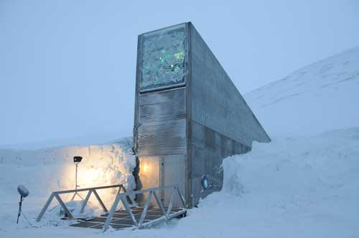

Slide 20
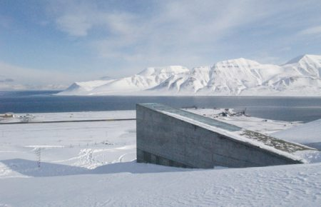

Slide 21
«Aquí las semillas de todo el planeta van a estar muy seguras», asegura Ola Westengen, el coordinador del proyecto, que nos recibe en la puerta del búnker para guiarnos por su interior. «Incluso en los peores escenarios del calentamiento global, dentro de la bóveda haría suficiente frío como para preservar la biodiversidad de los cultivos durante cientos de años», explica este genetista noruego.

Slide 22
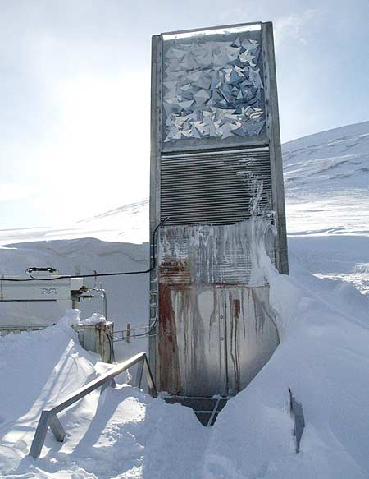

Slide 23
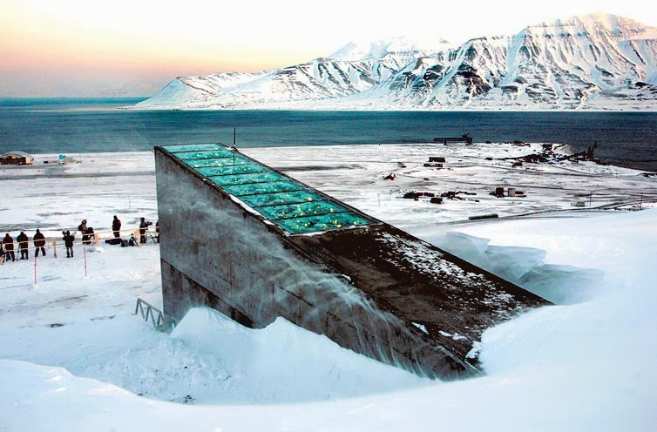

Slide 24
La excavación del túnel que lleva al corazón de la bóveda no fue, evidentemente, una tarea fácil. Fue necesario transportar una gigantesca tuneladora desde la península noruega para llevar a cabo la faraónica obra. Sin embargo, a pesar del desafío, la construcción se completó en poco más de año y medio (entre junio de 2006 y febrero de 2008), por un coste de aproximadamente seis millones de euros.
«Se aprovecharon sobre todos los meses de primavera y verano, cuando las condiciones no son tan duras, y la obra pudo finalizarse sin demasiadas complicaciones».

Slide 25
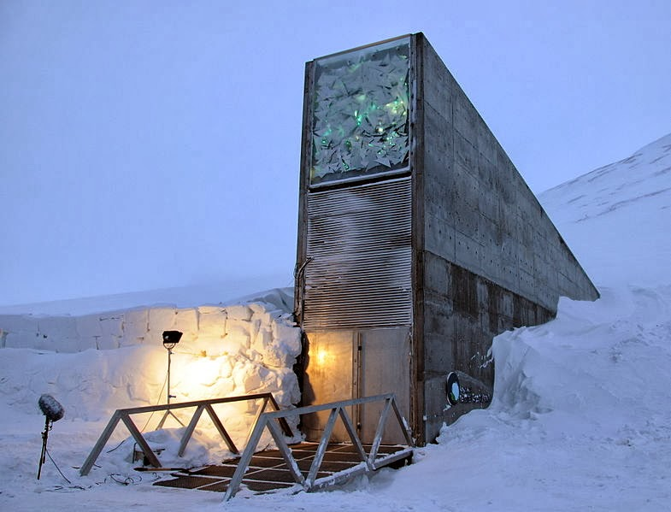

Slide 26
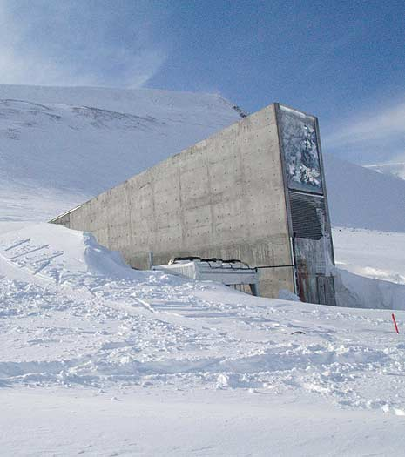

Slide 27
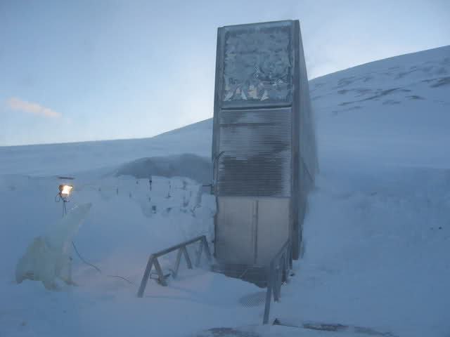

Slide 28
Antes de llegar a las tres cámaras de la bóveda, nuestro guía nos introduce en el cerebro del búnker: la sala de control donde un equipo de técnicos se encarga de registrar, catalogar y sellar con un código de barras cada muestra que llega al refugio de Svalbard. El día que elmundo.es visitó la instalación, dos técnicos estaban clasificando varias cajas con muestras que llevaban varias décadas conservadas en una mina abandonada de Spitsbergen que se utilizó como banco de semillas. «Estas muestras han sobrevivido sin refrigeración artificial, con el frío natural del permafrost, a unos cuatro grados bajo cero. Eso demuestra claramente que incluso sin ningún tipo de suministro eléctrico, la bóveda de Svalbard podría preservar en buen estado las semillas del planeta».

Slide 29
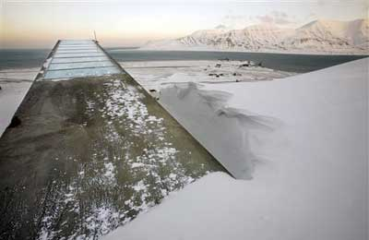

Slide 30
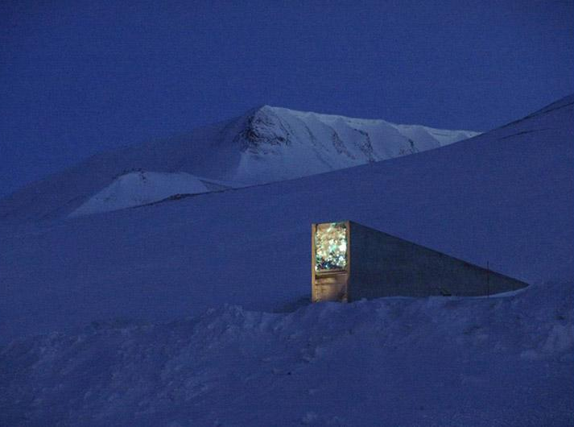

Slide 31
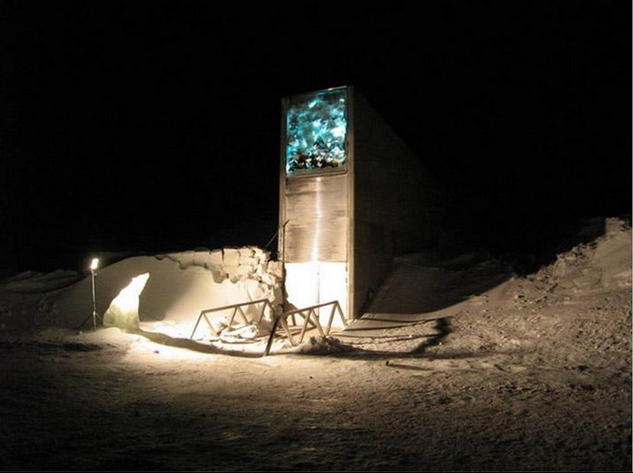

Slide 32
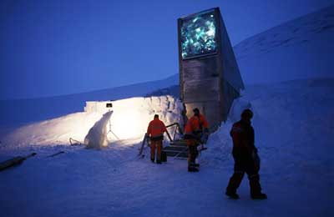

Slide 33
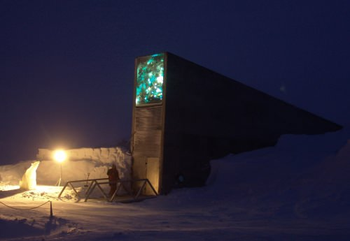

Slide 34
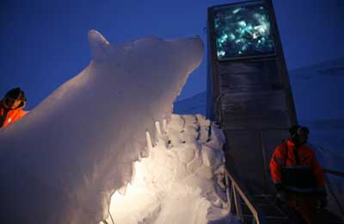

Slide 35
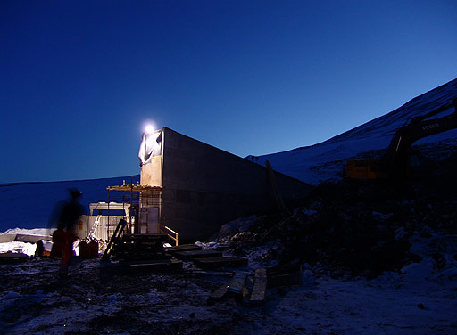

Slide 36
Al entrar en el edificio, impresiona el larguísimo pasadizo de 125 metros que lleva hasta las tres enormes cámaras donde ya han empezado a guardarse las primeras muestras de semillas. Por el momento, cuando tan sólo han pasado dos meses desde su inauguración, el 26 de febrero de 2008, la bóveda ya contiene 268.000 muestras procedentes de más de 100 países. Sin embargo, se espera que a lo largo de los próximos años, la bóveda vaya llenando poco a poco sus estanterías metálicas, hasta albergar 4,5 millones de muestras de todo el planeta (en total, más de 2.000 millones de semillas). Una vez que alcance su capacidad total, se convertirá en el almacén de semillas más grande del mundo. «Creo que hemos logrado un muy buen comienzo, aunque todavía tardaremos muchos años en llenar la bóveda».

Slide 37
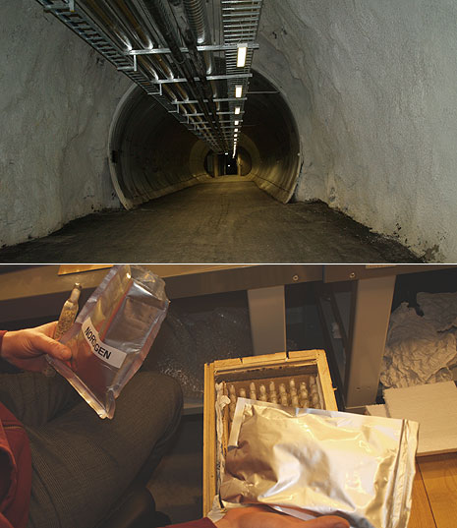

Slide 38
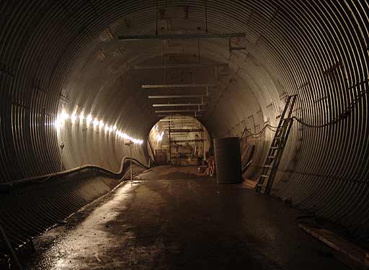

Slide 39
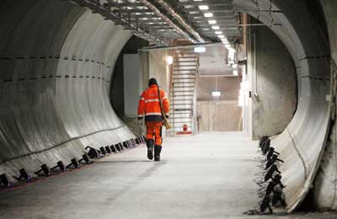

Slide 40
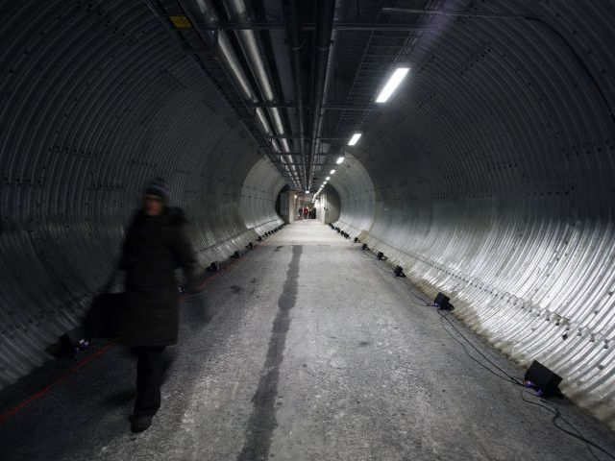

Slide 41
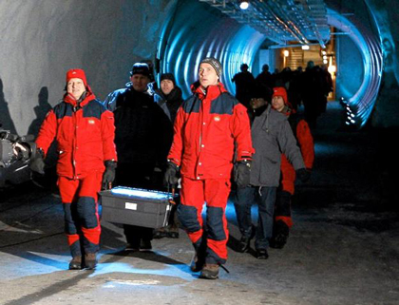

Slide 42
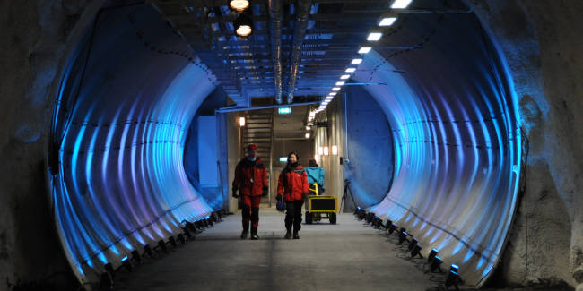

Slide 43
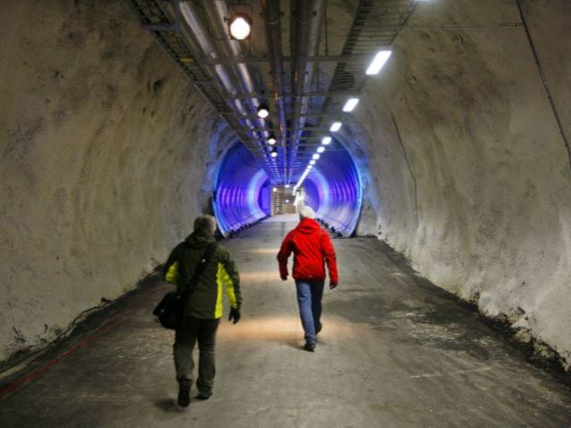

Slide 44
«Aquí ya hay guardadas más de 70.000 variedades de arroz provenientes de más de 100 países diferentes, pero esto es sólo el comienzo».

Slide 45
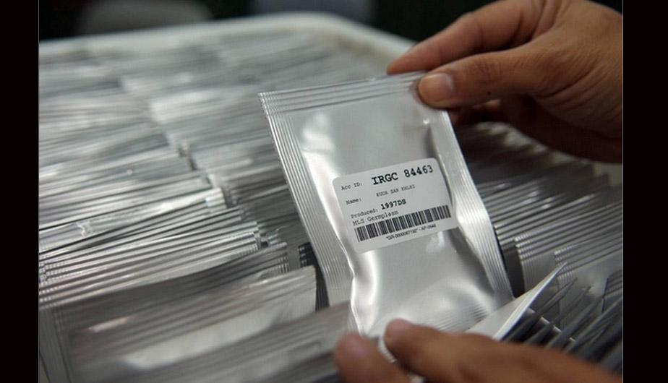

Slide 47
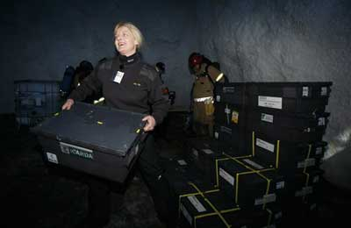

Slide 48
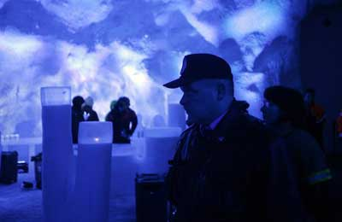

Slide 49
Para garantizar la conservación de las semillas en las mejores condiciones posibles, un sistema de refrigeración artificial mantiene las cámaras donde se guardan las muestras a 18 grados bajo cero, la temperatura óptima para preservarlas. Sin embargo, la cantidad de electricidad que se necesita para lograr este objetivo es muy baja, gracias al frío que ya existe de forma natural en el interior de la montaña helada donde se ha construido el búnker. Además, incluso en el caso de que se perdiera el suministro eléctrico por cualquier motivo, el permafrost de la zona preservaría las semillas en buen estado durante décadas. «Las condiciones naturales aquí dentro mantienen la temperatura entre cuatro y seis grados bajo cero, así que incluso sin ningún tipo de refrigeración artificial, las semillas sobrevivirían».

Slide 50
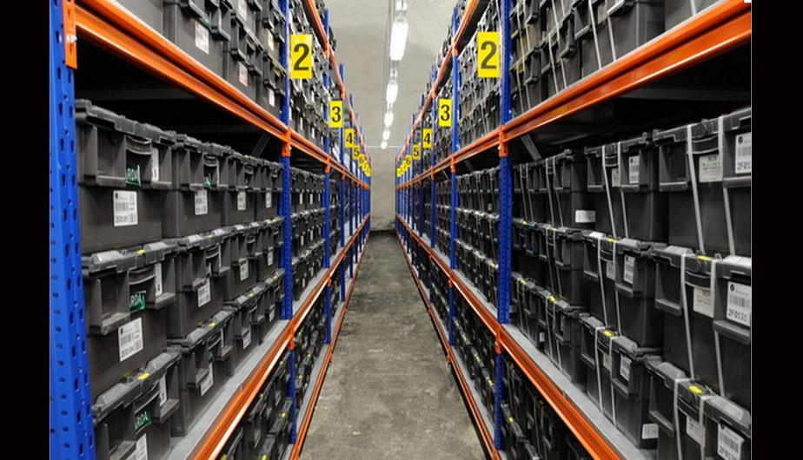

Slide 51
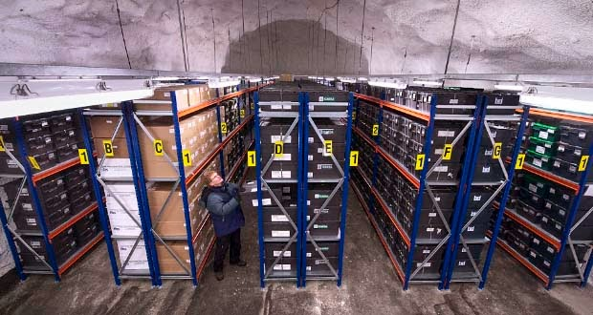

Slide 52
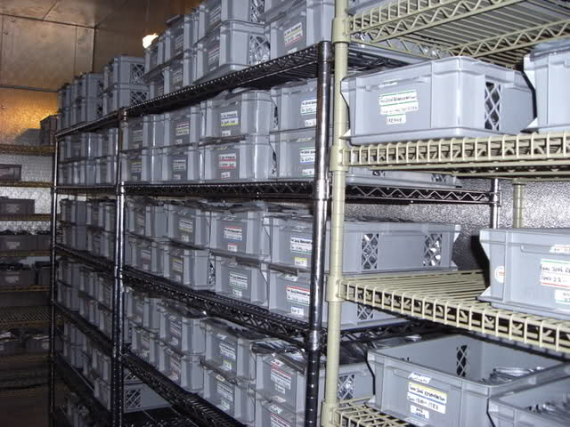

Slide 53
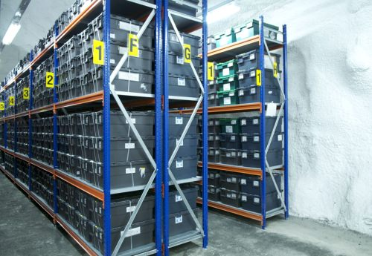

Slide 54
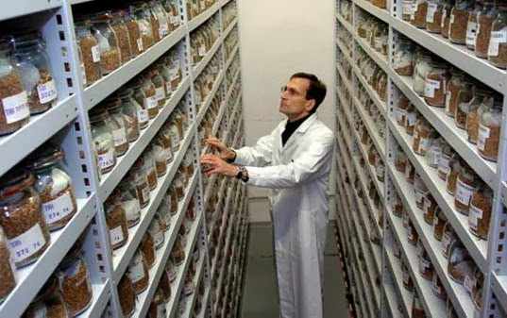

Slide 55
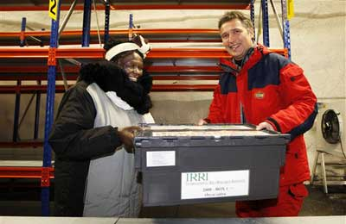

Slide 56
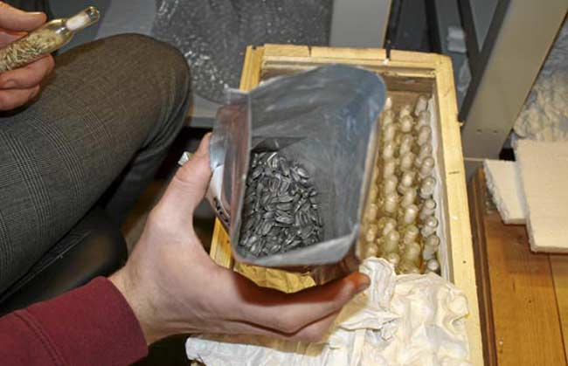

Slide 57
  UN FUERTE ABRAZO QUE TENGAS UN
  BUEN DIA
JOSE LUIS

Slide 58



Accede a la sección que desees desde aquí:
Propia Creación
De la Red
Dedicatorias | Fechas Especiales | Graciosos
Historia y Arte | Lugares | Musicales
Naturaleza y Ciencias | Política | Reflexión
Religiosos | Románticos | Salud
Dedicatorias | Fechas Especiales | Graciosos
Historia y Arte | Lugares | Musicales
Naturaleza y Ciencias | Política | Reflexión
Religiosos | Románticos | Salud
Si deseas recibir pps periódicamente en tu correo electrónico subscríbete aquí:

